Slide 1

Постановка задачи классификации и требования к обучающей выборке
Малахова Елизавета 22.Б-01

Slide 2

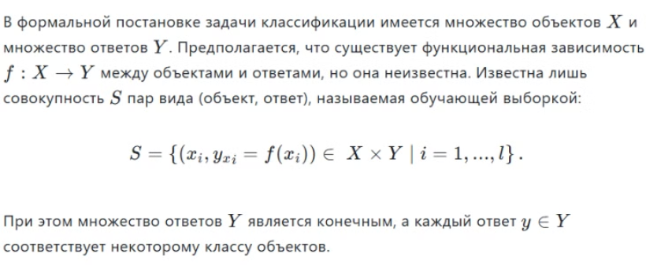
Что такое задача классификации?
Классификация - это разделение объектов на заранее определенные классы. Например, отнести фотографии к категориям: "кошка", "собака", "птица". Или отделить спам от не-спама. У нас есть множество объектов X и множество классов Ү. Цель – построить алгоритм, который сможет приблизить функцию f на основе обучающей выборки S.

Slide 3


Типы классификации
Бинарная классификация
Многоклассовая классификация
Всего два класса, например, "да/нет", "0/1", "спам/не спам". Это самый простой, но очень распространенный вид классификации.
В этом случае классов три и более. Примеры: распознавание цифр, классификация видов цветов.

Slide 4
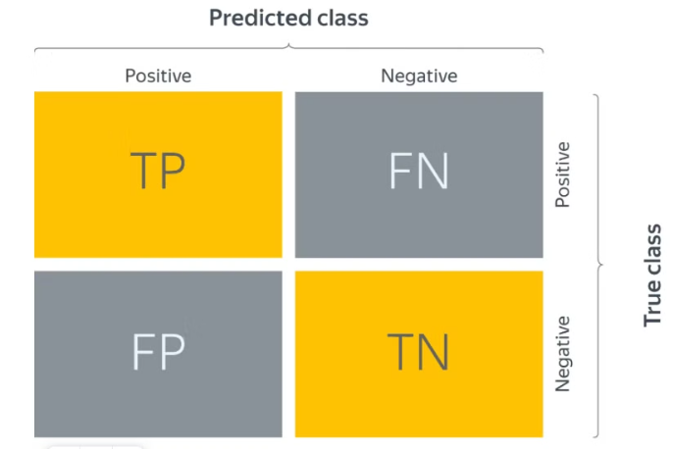
Матрица ошибок
Для оценки качества работы алгоритмов классификации используется матрица ошибок. Она показывает, насколько хорошо модель классифицирует объекты по классам. В матрице ошибок мы выделяем 4 типа исходов: True Positive (TP), False Positive (FP), True Negative (TN), False Negative (FN). В разных задачах ошибки FP и FN могут иметь разную "цену".

Slide 5
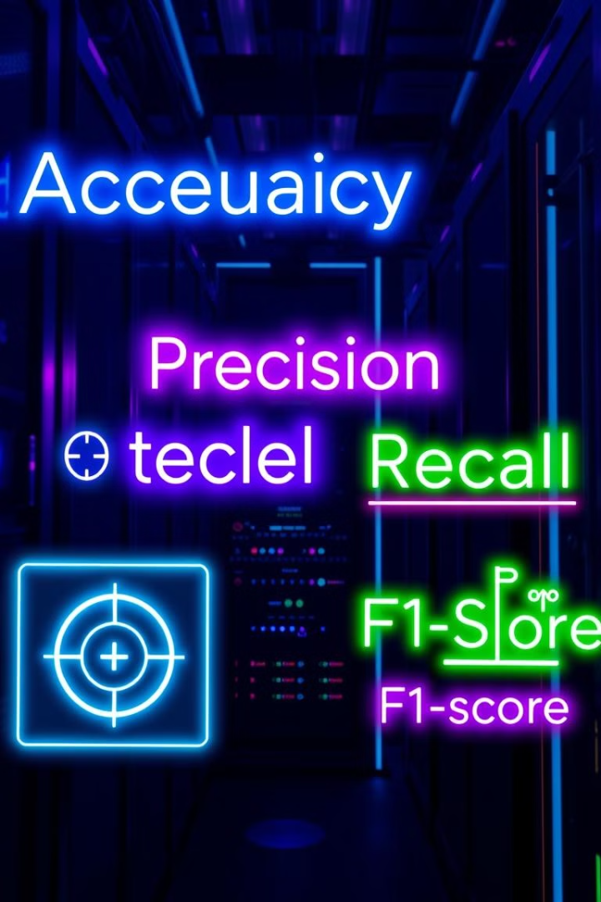
Метрики качества классификации
Accuracy (точность): (TP + TN) / (TP + TN + FP + FN). Проста, но не всегда информативна.
Precision (точность): TP / (TP + FP). Важна, когда мы хотим минимизировать ложноположительные ошибки (FP).
Recall (полнота): TP / (TP + FN). Важна, когда мы хотим минимизировать ложноотрицательные ошибки (FN).
F1-score (F-мера): 2 * (precision * recall) / (precision + recall). Дает сбалансированную оценку качества.

Slide 6

Требования к обучающей выборке:
Разметка данных
Качество обучающих данных – это ключевой фактор успеха. Первое и самое важное требование – это качественная разметка данных (labeling). Каждый объект выборки должен иметь достоверную метку класса. Метки должны быть последовательными и непротиворечивыми. Для решения проблем применяют несколько разметчиков и автоматическую проверку данных.

Slide 7


Требования к обучающей выборке
Репрезентативность выборки
Объем данных
Выборка должна отражать реальное распределение данных. Избегать сильного дисбаланса классов. Выборка должна включать все возможные варианты объектов.
Достаточный объем данных для обучения модели. Недостаток данных может привести к переобучению. При нехватке данных применяют аугментацию данных.

Slide 8


Требования к обучающей выборке
Качество данных
Дополнительные требования
Данные должны быть чистыми и без шума. Основные проблемы: шум в данных, пропущенные значения, избыточность признаков.
Временная согласованность и юридические ограничения при работе с персональными и медицинскими данными.

Slide 9

Заключение
Задача классификации – это важная задача машинного обучения. Для построения эффективной модели необходимо обеспечить высокое качество разметки данных, репрезентативность выборки, достаточный объем данных и чистоту данных. Соблюдение этих требований – залог успеха в решении задач классификации.

